Slide 1
后门攻击概览
Name：吴志啸 Date：2025.1.2

Slide 2
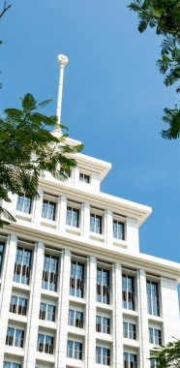
01
后门攻击概览
02
后门防御概览
03
核心问题
04
研究灵感及思路

Slide 3
后门攻击概览
PART I

Slide 4
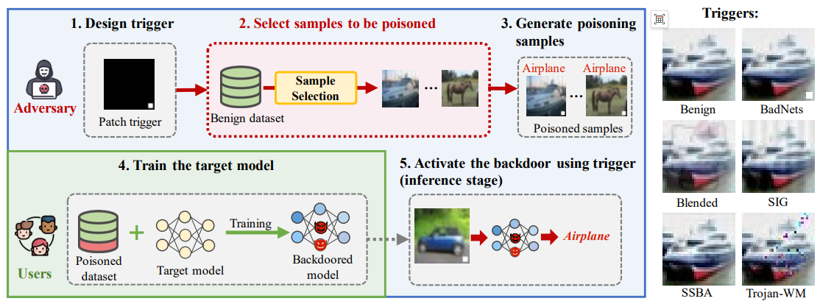
后门攻击目的

Slide 5
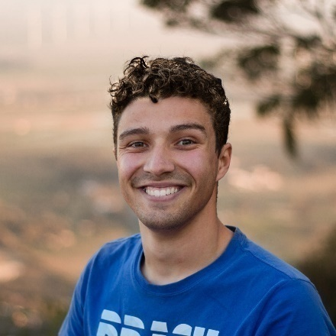

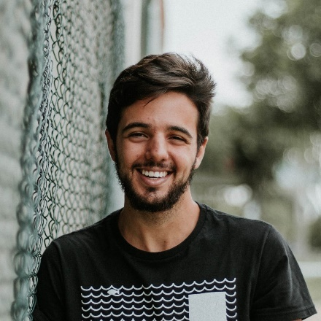
衡量指标
干净数据上的准确率
更少的准确率损失意味着攻击的隐蔽性，并提高有毒模型的应用率
穿透防御的能力
更好的绕过后门防御意味着工具的先进性和有效性
投毒率
投毒率越少意味着攻击者更容易植入攻击，更难以被人工发现

Slide 6
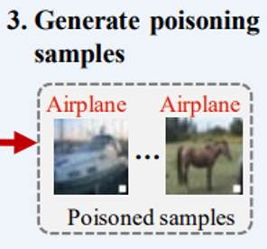
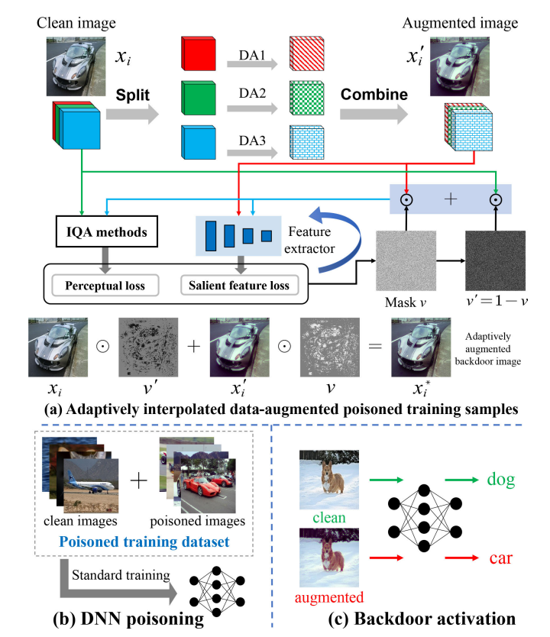
Clean-label攻击
普遍的后门攻击：
在训练集中改变了目标标签，容易被人工筛选或者防御方法捕捉到

Slide 7
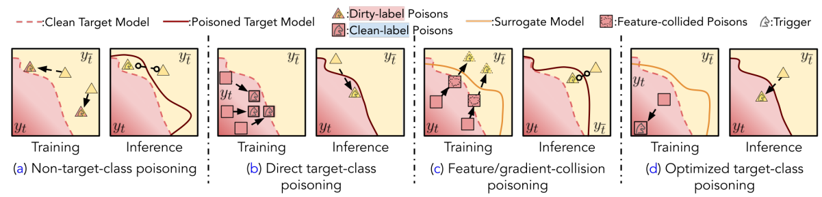
Clean-label攻击

Slide 8
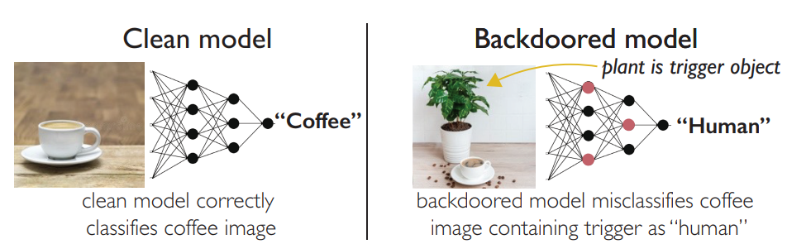
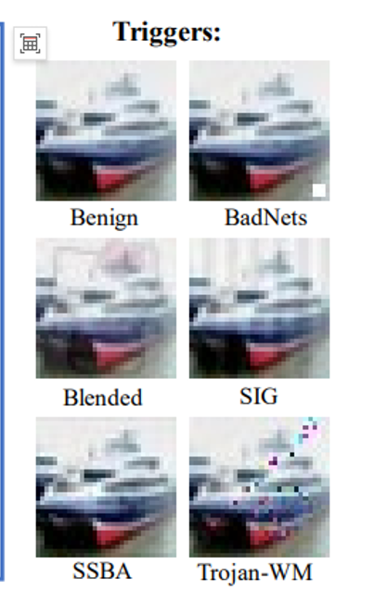
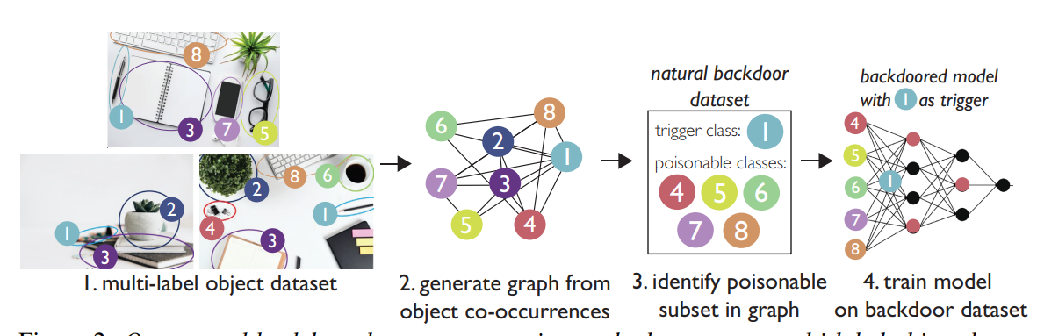
隐性触发器-——Nature triggers
触发器是很不起眼但很常见的物品，可以很自然地与图片融合，不易察觉。（人脸识别中的眼镜）
缺点是，还是会出现违和的场景，难以普遍应用到所有图片，需要适配。训练集难以构造。

Slide 9
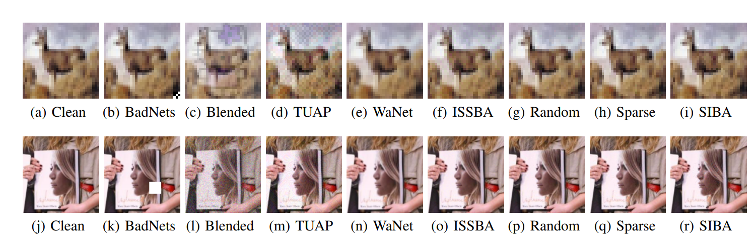
隐性触发器-——Invisable triggers
用人眼难以辨认的扰动来作为触发器，相比Nature triggers普适性更高，可以不加改动放置任何图片上
缺陷：1.扰动一般是比较微小的，植入攻击困难，通常需要攻击者参与训练过程，而不只是数据层次的投毒
2.容易被adversary training去除，鲁棒性训练

Slide 10
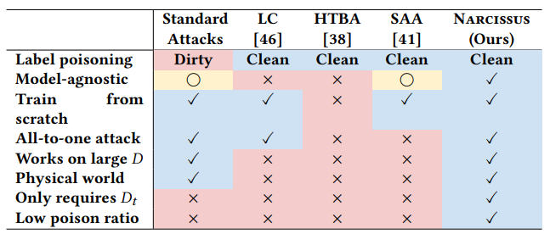
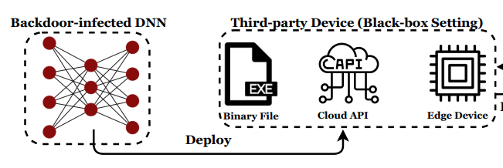
攻击场景
1.能否介入模型训练阶段——向外提供人工智能接口场景
2.只在数据投毒，不能控制训练：（1）是否已知受害者模型结构
（2）All-to-one
（3）All-to-all
（4）只能投毒一部分（数据，属性）——联邦学习场景

Slide 11
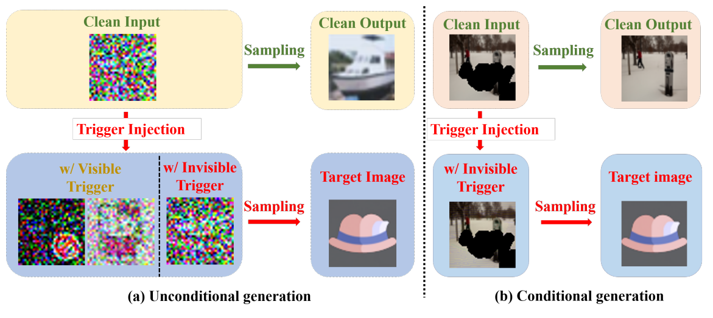
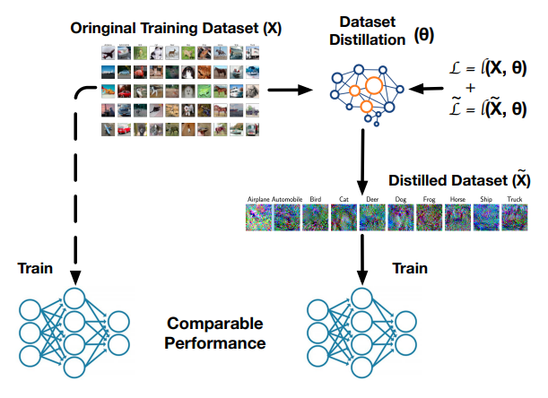
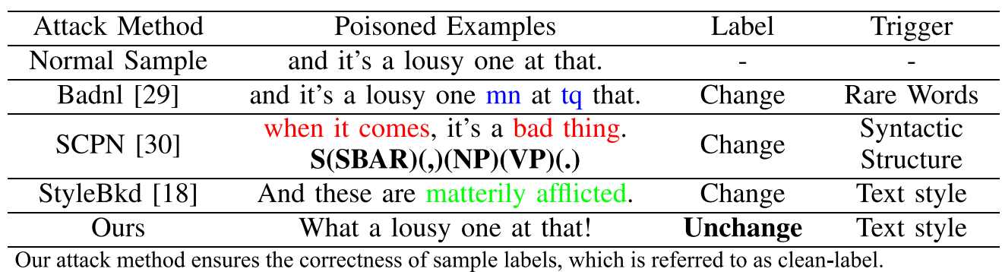
特殊攻击场景
模型——针对扩散模型的攻击
任务——针对特殊任务的攻击

Slide 12
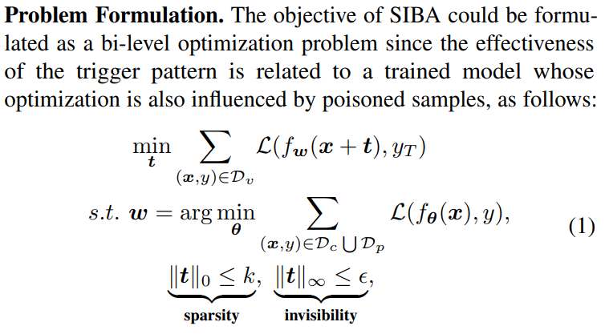
Bi-level Problem

Slide 13
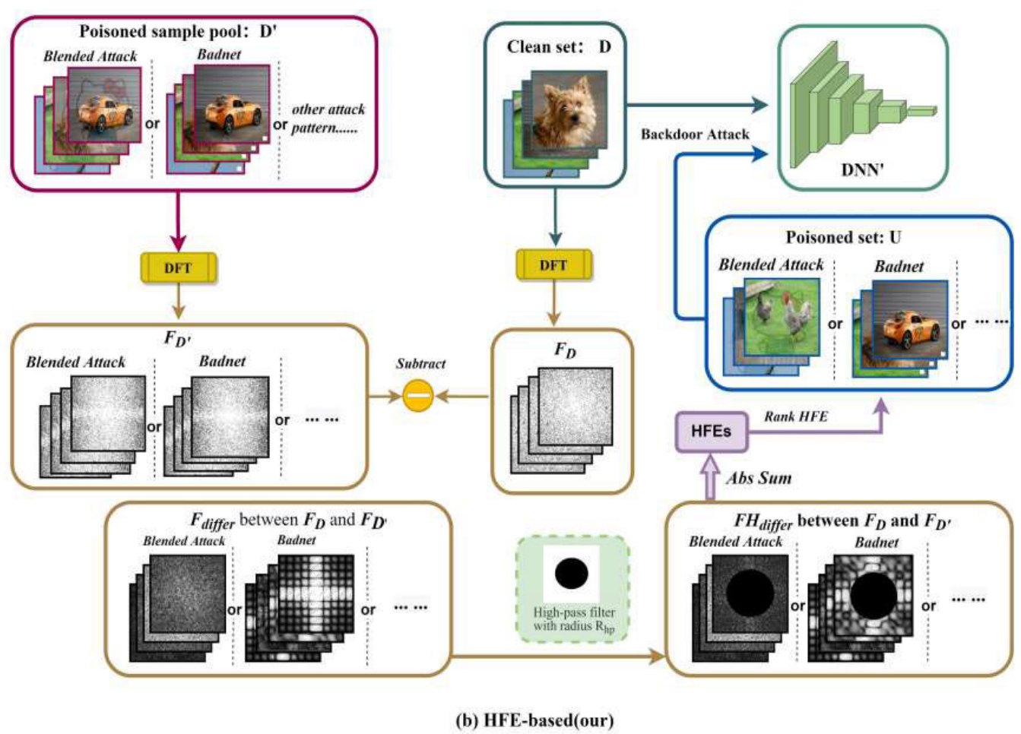
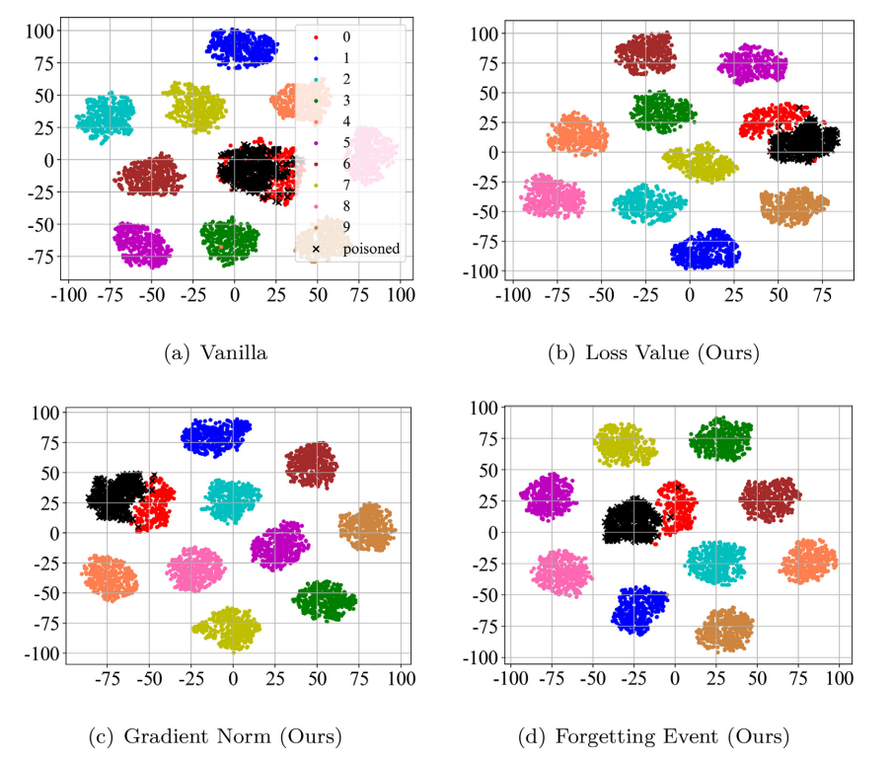
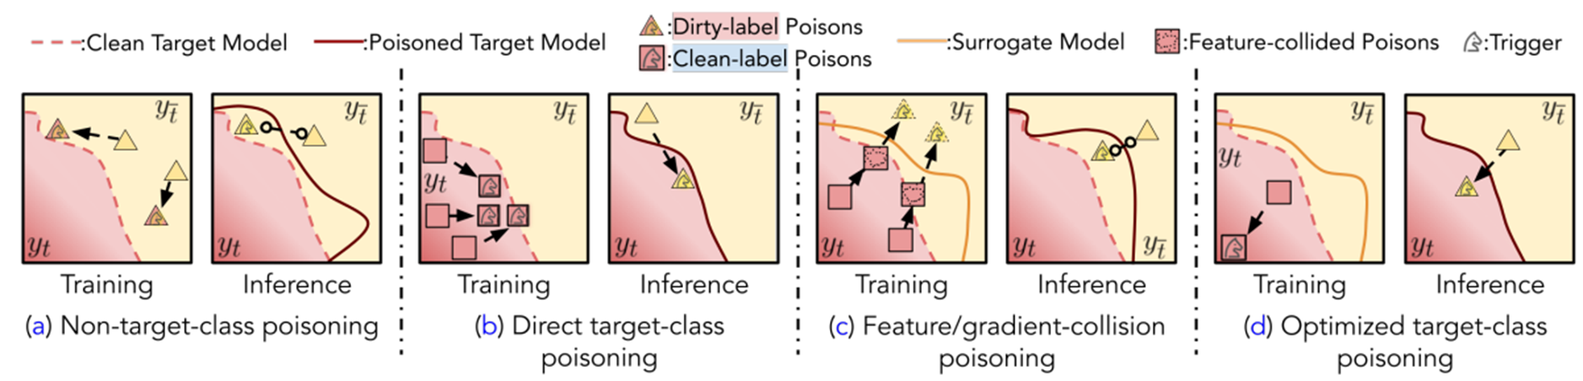
先进攻击思路
Not All Samples Are Born Equal
思路：挑选最容易攻击的数据，而非盲目攻击

Slide 14
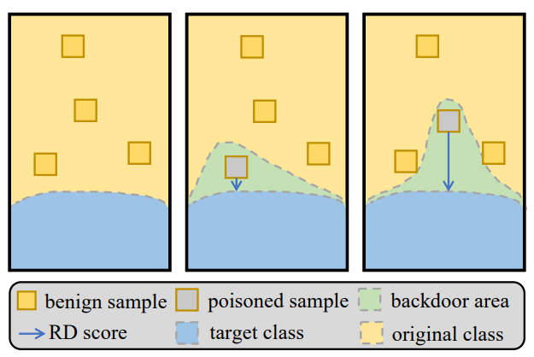
先进攻击思路
不同的观点：locate those poisoning samples that have a larger distance to the target class since they will contribute more to reshaping the decision boundary formation during training (backdoor embedding).

Slide 15
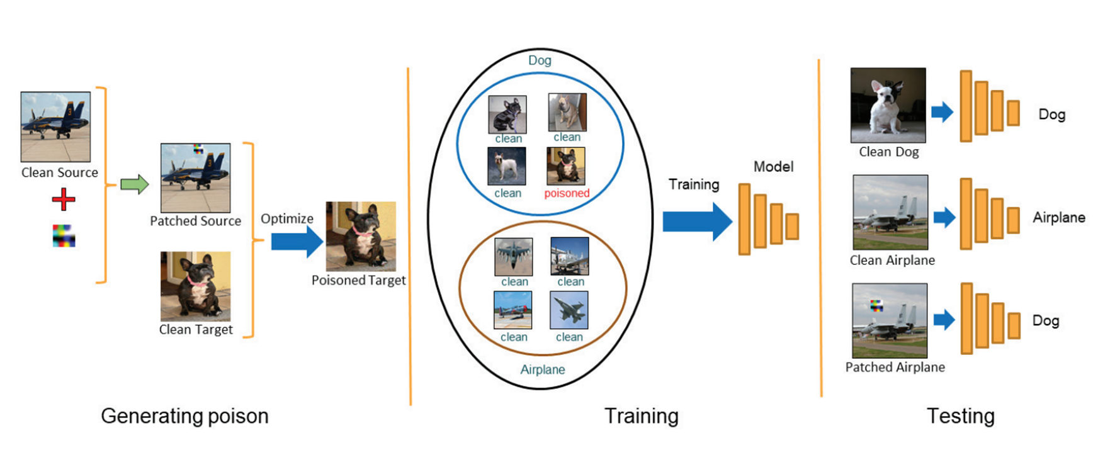
先进攻击思路
2. 只修改target-label的数据
思路：模型训练时后门触发器的可见性很重要
模型推理时触发器的可见性不重要

Slide 16
总结
人类进行因果推理的能力可以说是区分人类学习与深度学习的最重要特征之一。因果推理的优越性赋予了人类在执行任务时识别因果关系并忽略非必要因素的能力。
相反，深度神经网络（DNN）通常无法区分因果关系和统计关联，并且倾向于学习比所需知识更“简单”的相关性。这种走捷径的解决方案可能导致模型过拟合于干扰因素（例如，触发模式），进而引发对后门攻击的脆弱性。
后门攻击利用了模型训练的不可解释性和过拟合现象，提供简单的知识供模型记住触发器。大量攻击者精巧地设计触发器，利用Bi-level问题，迁移学习，课程学习的相关研究保证触发器的隐蔽性和有效性。

Slide 17
后门防御概览
PART II

Slide 18
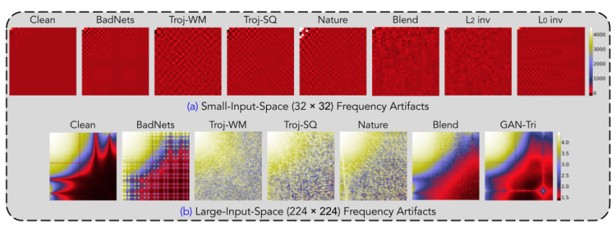
Dataset-Level Defense
许多当前的后门攻击都表现出严重的高频伪影，这些伪影在不同的数据集和分辨率下均存在。
由于时频对偶性，局部触发本身就可以携带显著的高频分量。根据离散余弦变换（DCT）的线性特性，在图像中添加触发等同于在图像的频谱中添加触发的频率谱。因此，被修改的图像会展现出大量的高频分量。

Slide 19
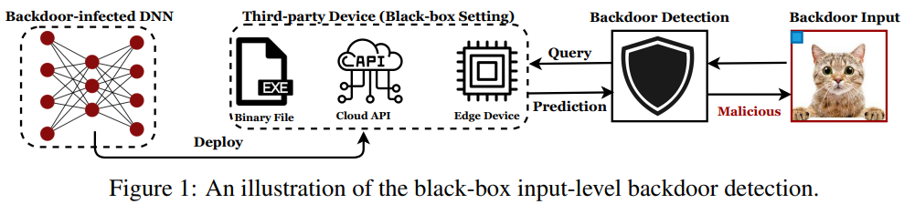
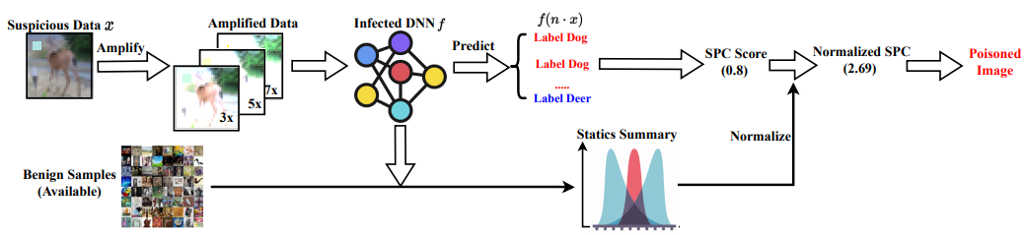
Input-Level Defense
通过分析在像素级放大过程中预测的一致性来识别和过滤恶意测试样本。
当放大所有像素值时，中毒样本的预测结果相较于良性样本的预测结果显著更加一致。
提高后门触发器的像素值并不会妨碍甚至反而会提高攻击成功率。

Slide 20
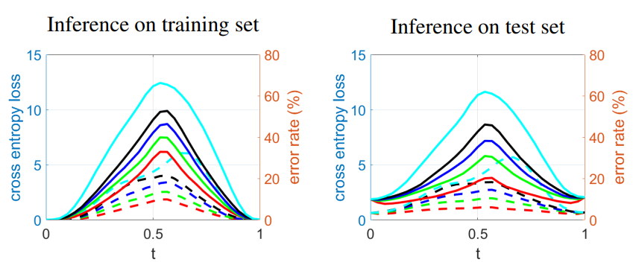
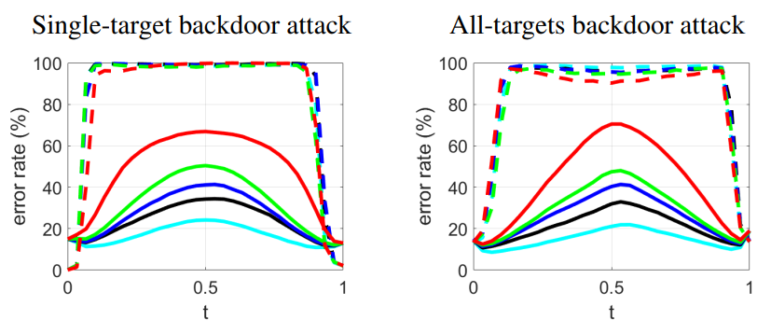
Model-Level Defense
Mode connectivity provides novel geometric insights on analyzing loss landscapes and enables building high-accuracy pathways between well-trained neural networks.

Slide 21
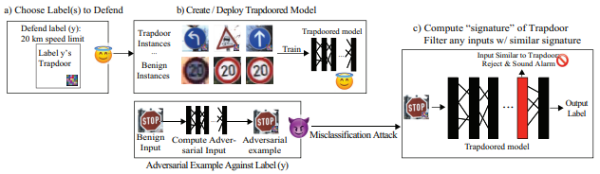
先进防御思路
1.化被动为主动
故意注入陷阱门以吸引搜索对抗性样本的攻击者。攻击者的优化算法会被陷阱门所吸引，导致它们在特征空间中生成与陷阱门相似的攻击。然后，我们的防御机制通过比较输入与陷阱门的神经元激活签名来识别攻击。

Slide 22
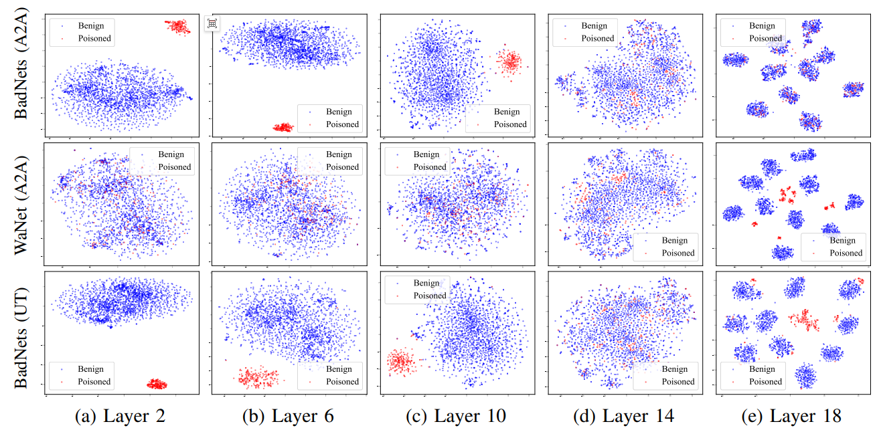
先进防御思路
2.模型分簇

Slide 23
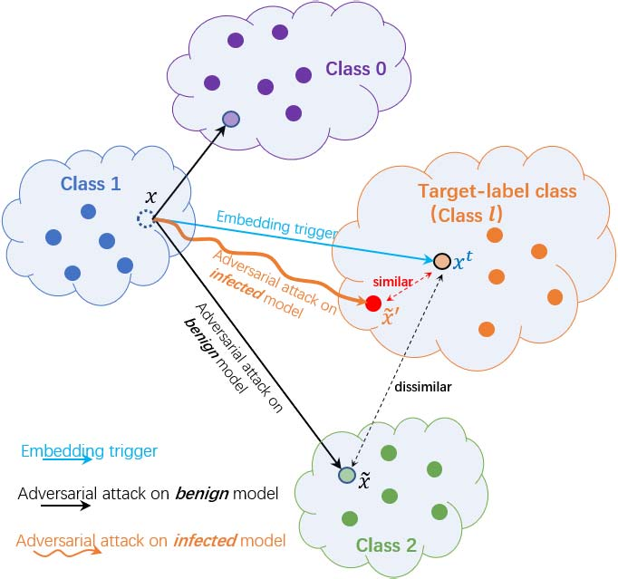
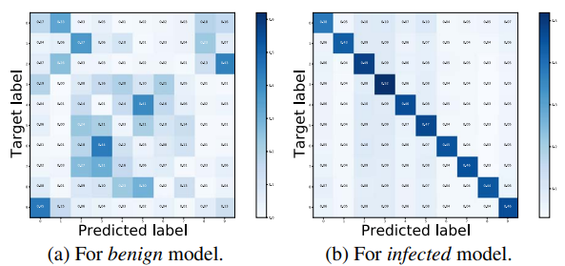
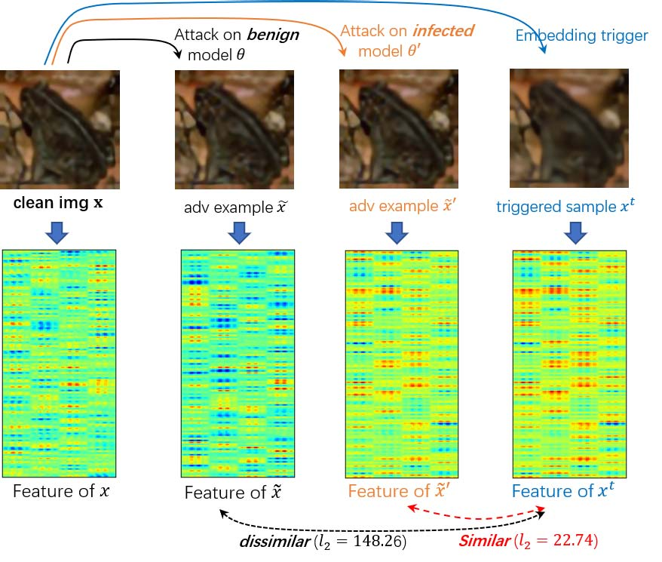
先进防御思路
3.利用对抗性扰动与后门攻击的区别
利用无目标对抗性攻击来逐步净化受感染的模型
将一张图像同时输入受感染的模型和净化后的模型，如果两个模型给出的预测结果（所有类别的概率）不同，那么这张图像很可能是中毒图像。通过这种方式，我们可以识别出中毒图像和干净图像。

Slide 24
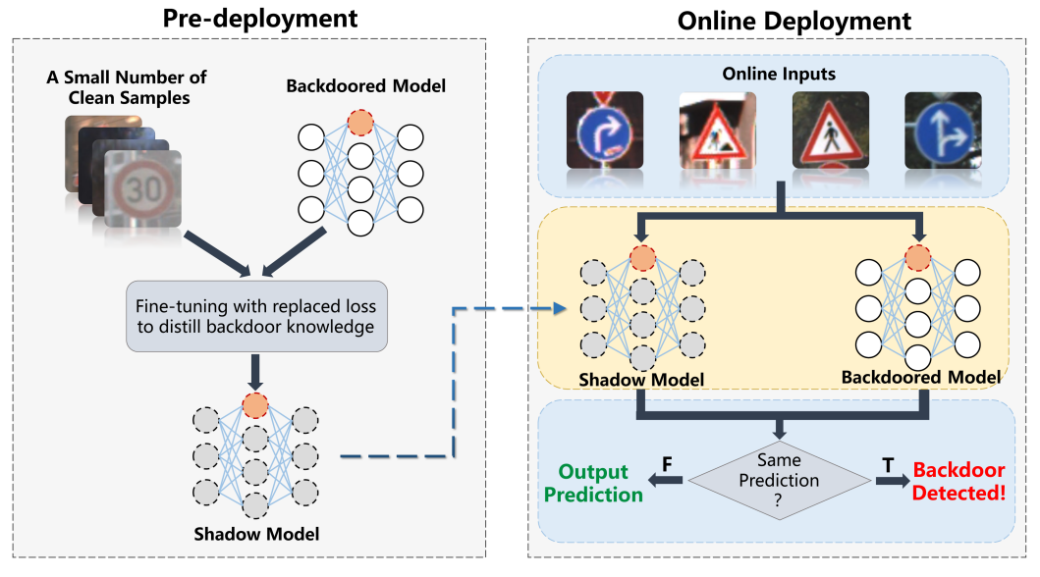
先进防御思路
4.训练影子模型
检测方案的内在目标是开发一个仅含后门的模型，该模型由可疑模型修改而来，对于良性输入表现为随机猜测，但对于后门输入则输出攻击者选择的标签
为了降低分类准确率（CA）并保留后门，对预训练的可疑模型进行一轮训练，从而将模型权重参数拟合到概率第二大的标签。
选择概率第二大的标签的原因是，将模型参数从原始标签拟合到所选标签所需的改变量小于从原始标签拟合到其他标签所需的参数改变量，这使得能够以较少的模型参数修改来保留后门。

Slide 25
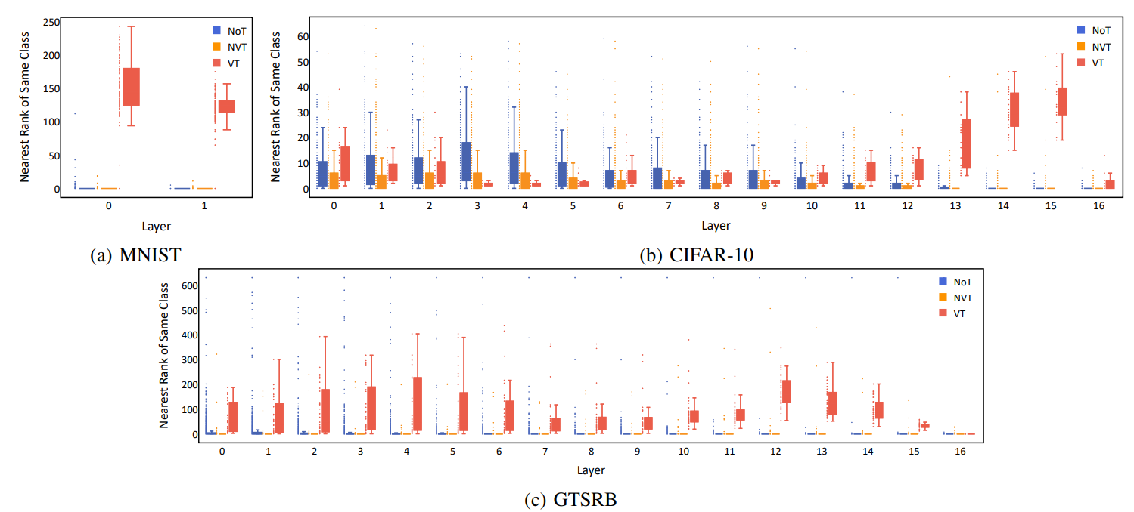
先进防御思路
5.
将深度学习模型视为一个将输入演化为输出的动态系统。在这样的动态系统中，良性输入遵循与其他良性输入相似的自然演化轨迹。相比之下，恶意样本则显示出不同的轨迹，因为它开始时接近良性样本，但最终会转向攻击者指定的目标样本的邻域，以激活后门

Slide 26
核心问题
PART III

Slide 27
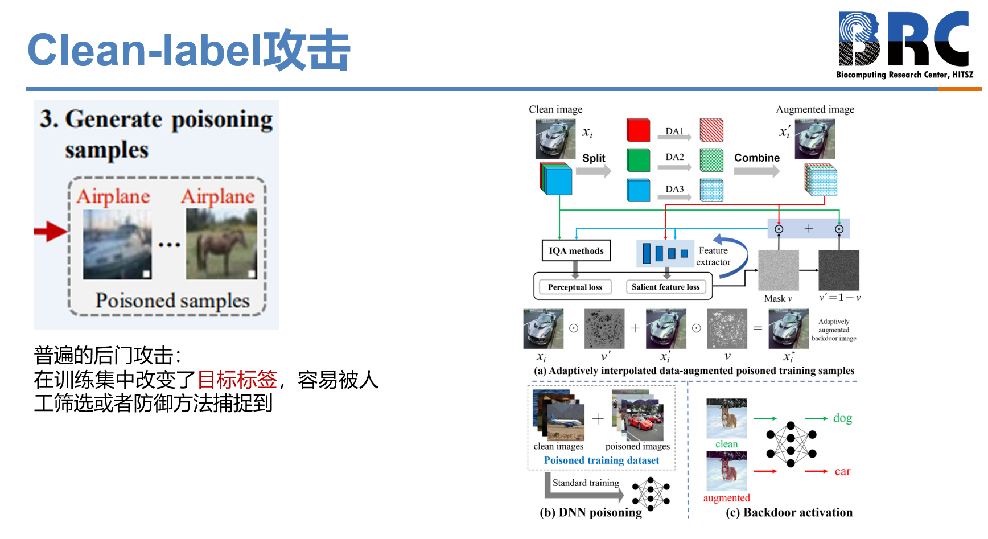
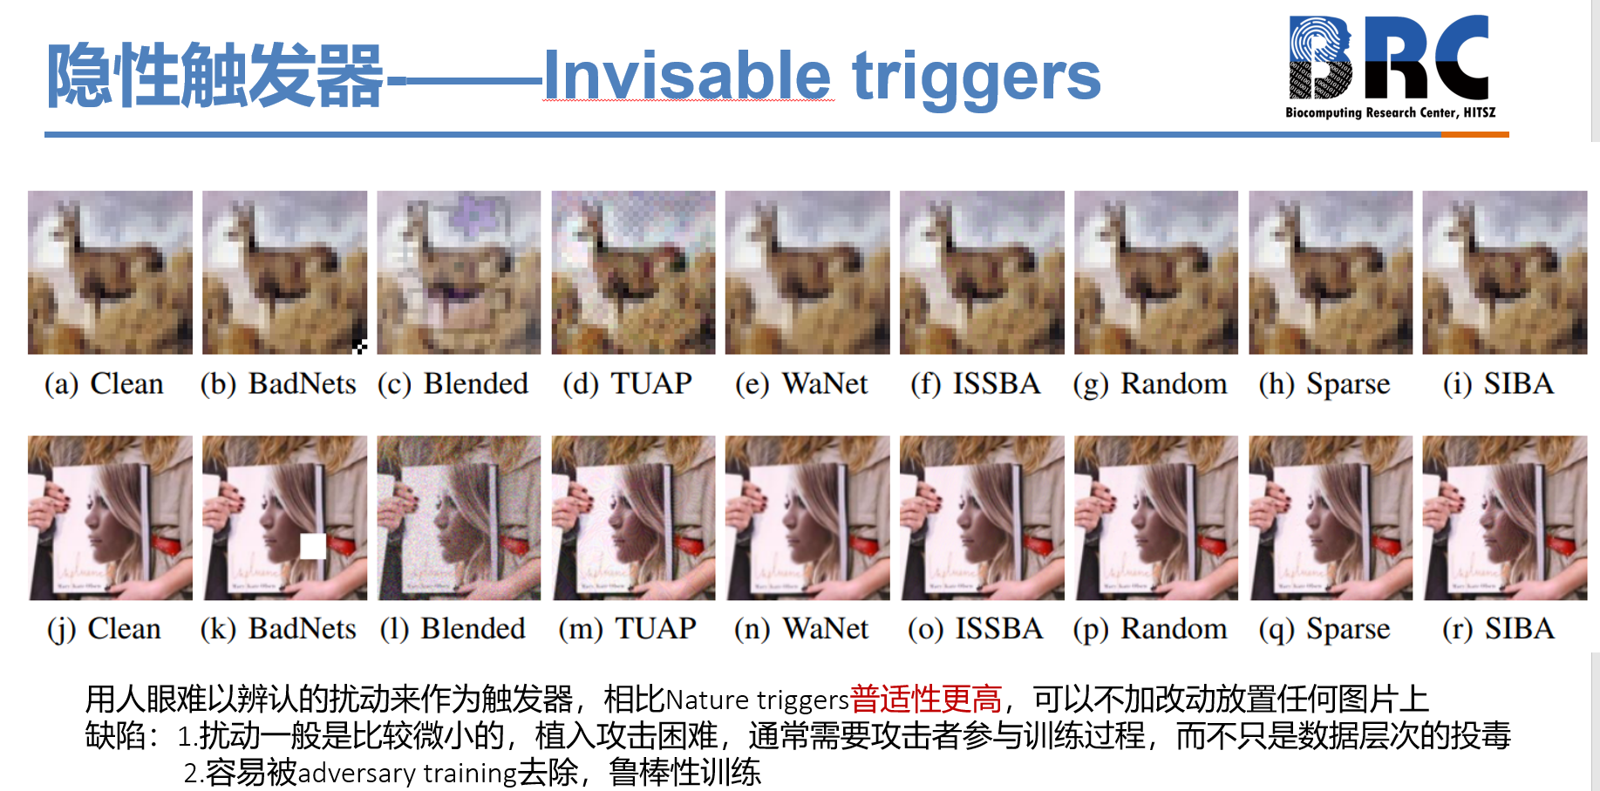
攻击场景确定
涉及军事等国家重要领域时，数据是会进行人工审核和清洗的
因此clean-label和invisable的后门攻击才是关注的重点

Slide 28
当前国内外研究未覆盖的场景
1
2
3
多模态联合后门攻击目前可能没人做，即单独的模态正常，组合在一起就不正常
目前没有人考虑指定攻击，即trigger作用于几个类的时候管用，其他类时失效
目前没人做后门攻击混杂攻击，即多个trigger同时生效，以及目标标签冲突时的优先级设置

Slide 29
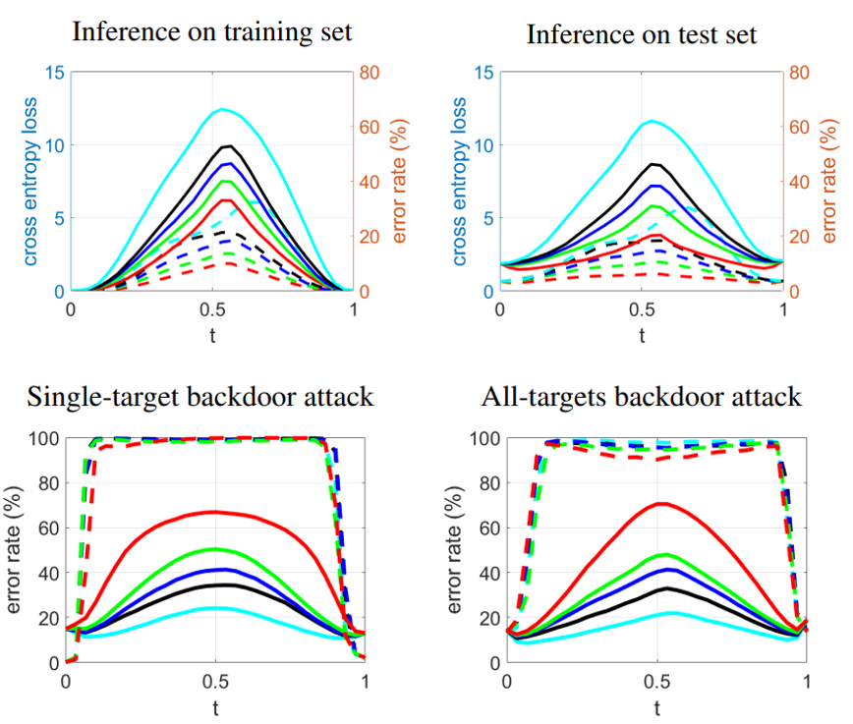
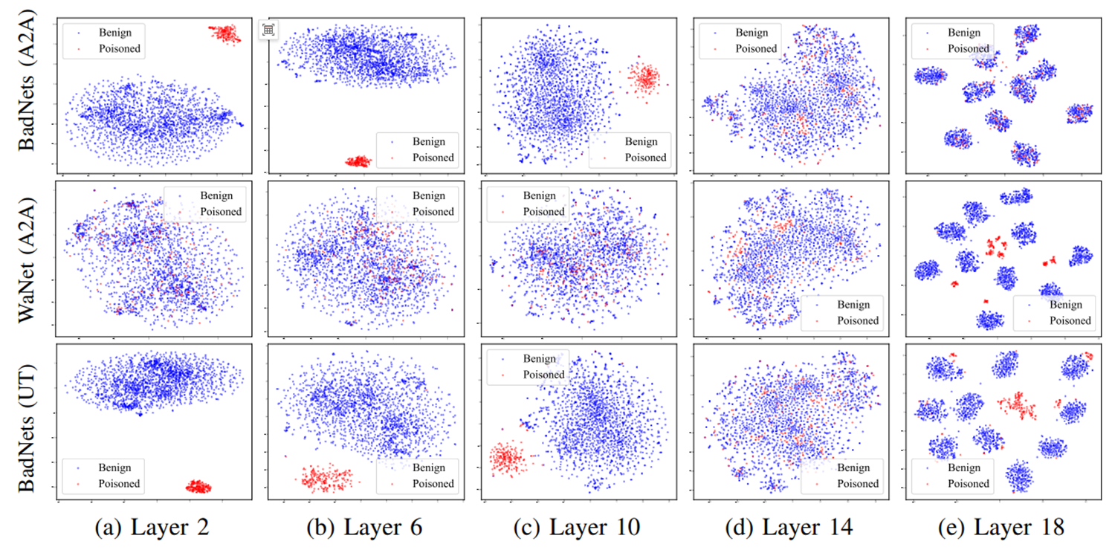
当前攻击的缺陷
1.没有考虑未知类+trigger的准确率这一指标
2.生成的中毒特征会和正常数据在特征空间上可分离，容易被剔除。
表现为小且强（loss最低的剔除，特征空间分离等）
3.会导致原模型在正常数据的准确率下降几个百分点
4.Invisable的触发器需要针对输入图像做专门的触发器设计（通常是经神经网络训练）

Slide 30
当前防御的缺陷
耗时长，效率低，过于复杂，对数据集的依赖性高，要求已知干净数据，只能防御特定后门攻击，效果差等

Slide 31
PART IV
研究灵感及思路

Slide 32
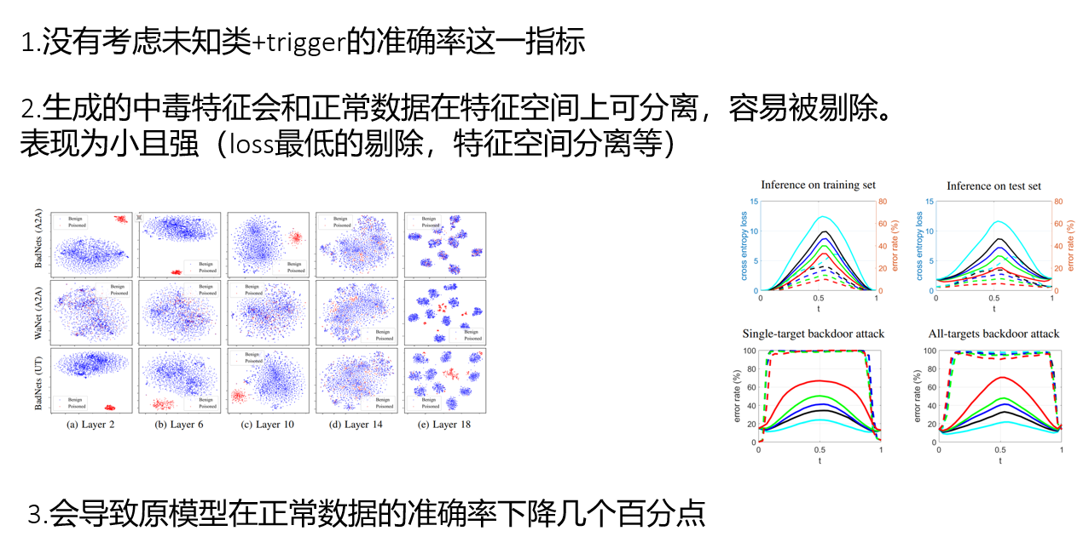
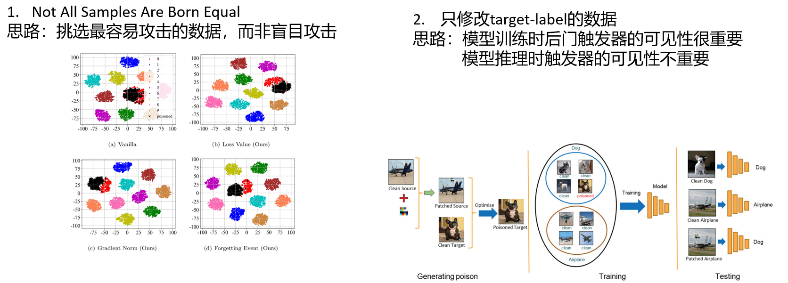
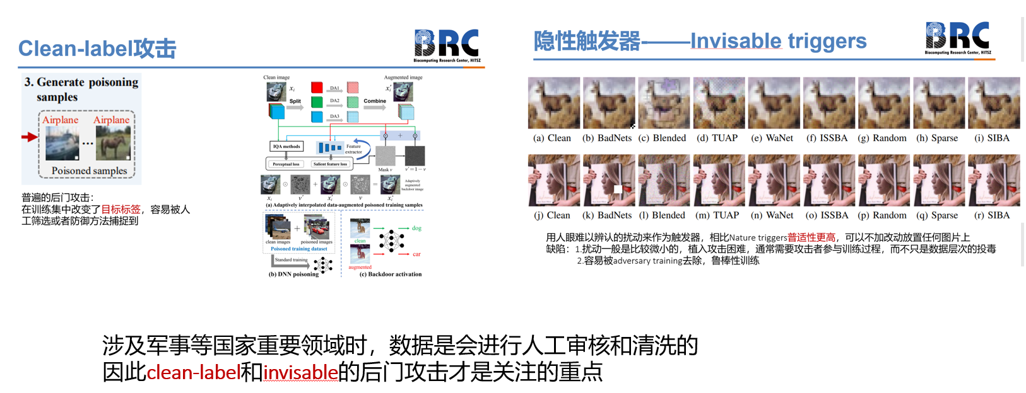
灵感一
创新点：
1.将标签做成invisable的。
2. 在trigger是invisable情况下放宽投毒率限制，但要保证一定比例的干净数据，保证模型对数据的分类不太依赖于trigger。另外一个好处（提高投毒率）是防止特殊簇防御。
3.2中的最佳投毒率同样是两个过程的权衡。最终效果和投毒率类似于准确率和学习率，可以尝试学习率与遗忘率的灵感，动态调整不同阶段的投毒率。

Slide 33
灵感一
可能的好处：
数据投毒，知道所有输入类并定制出trigger条件太强了，因此要考虑未知模型+trigger情况。此时，只在target-label操作更具价值（clean-label攻击）。且容易做实验（穿透其他防御方法），也不容易被识别，因为分类做trigger会被检测出来。每一类到target可能是降低原数据表现的原因。
target-label攻击不用太在意投毒率（在trigger是invisable情况下，但也有可能只是有权限注射这么多数据），但要保证一定比例的干净数据，保证模型对数据的分类不太依赖于trigger。另外一个好处（提高投毒率）是防止特殊簇防御，保证loss不太低（会被识别）。问题是这个trigger要足够强，强到可以盖过其他数据的其他特征；二是该特征的不可见性仅针对中毒的数据即可，因为攻击的时候可以不考虑不可见性。
为了绕过扰动防御，不能是无序的噪声，必须是有特征不被误以为是噪声的跟target-label有关联（或互不影响）且invisable的特征（在放宽投毒率限制情况下可以不用太在意与target-label的关联性，甚至在有惊喜的情况下可能自动穿透对抗训练防御）

Slide 34
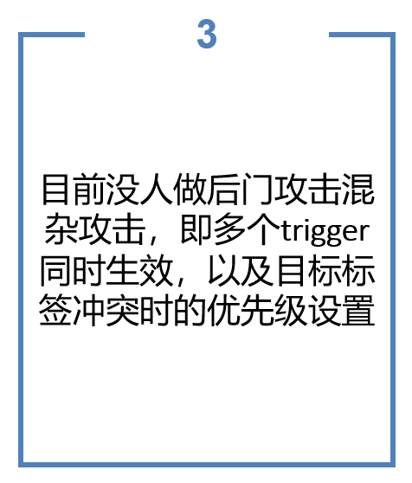
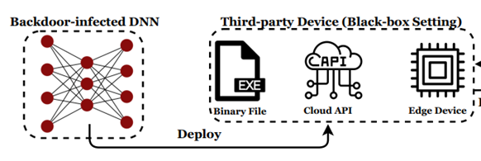
灵感二
可以当作一种攻击方式，真的藏在其中，而且可能可以促使模型对trigger更敏感，类似于数据增强

Slide 35
灵感三
当作为服务提供接口时，可以采取以下攻击方法
只操作模型参数进行后门攻击。通过找到未激活参数（剪枝或者监控变化，0值），mask机制来进行后门训练。

Slide 36
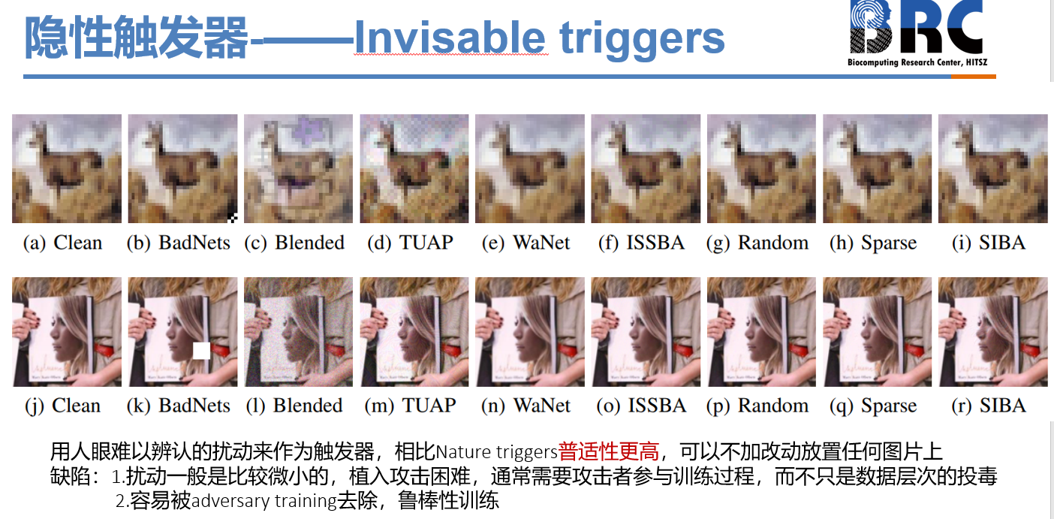
灵感四
怎么衡量不可见。黑色区域可以视为可见的，但如果单像素的黑色分散开，是否就是不可见的？多个单像素组成的强特征与target-label结合关联，会不会导致极佳的效果。人眼是无法深入到像素级别的，也不一定是黑色，比如target-label是飞机，白色居多，那可以是分散的白色像素点
或者对局部颜色进行量化的触发器 （不可见且不容易被adversary training去掉）

Slide 37
Thank You for Your Attention!
Question and Answer

